Slide 1

Bedarf von Selbständigen
Nimm, was du brauchst und vergiss den Rest!
Philip Wenzel| Vertriebsspezialist BU

Slide 2

Was sind die gesetzlichen Ansprüche?

Slide 3
Ein Angestellter bekommt das hier…
Was braucht ein Selbständiger?
100%
Es entsteht diese kleine Lücke von ca. 25%, die normal nur vorübergehend ist.
Mit 3 Monatsgehältern geht das 12 Monate gut.
80%
Diese Lücke ist dann für immer!
60%
Lohnfortzahlung durch den Arbeitgeber
40%
Krankengeld von der Krankenkasse (max. Dauer für 72 Wochen
Volle EMI
ca.40%
20%
Halbe Erwerbs-minderungsrente
0%
Nach 6 Wochen
Nach 78 Wochen
Die EMI geht dann mal in etwa
gleicher Höhe in die
Altersrente über.

Slide 4
Der Selbständige bekommt das hier…
Was braucht ein Selbständiger?
100%
80%
60%
40%
20%
0%
Nach 6 Wochen
Nach 78 Wochen

Slide 5
Der Angestellte zahlt aber für …
Was braucht ein Selbständiger?
100%
Krankenversicherung 7,3% + Zusatzbeitrag 0,5-1,3%
Pflegeversicherung 1,7% + 0,6% für Kinderlose (2,2% in Sachsen + 0,6% für Kinderlose)
Rentenversicherung 9,30%
Arbeitslosenversicherung 1,3%
Das sind knapp 20% des Brutto-Einkommens für eine lückenhafte Absicherung.
Wieviel Prozent sollte ein Selbständiger von seinem Einkommen investieren, wenn er das perfekt lösen will?
80%
60%
40%
20%
0%
Nach 6 Wochen
Nach 78 Wochen

Slide 6
Der Selbständige kann entscheiden…
Was braucht ein Selbständiger?
100%
Höhe der Absicherung
Laufzeit der Absicherung
Qualität der Absicherung
Investiere ich auch knapp 20% der Brutto-Einnahmen für eine super Absicherung oder investiere ich mehr Geld in die Firma und sichere mich nur für 15% der Einnahmen ab?
Muss ich mich bis 67 absichern, wenn ich mit 60 verkaufen will?
Muss ich schon nach 6 Wochen Krankentagegeld bekommen, wenn ich Rücklagen für 3 Monate habe?
80%
60%
40%
20%
0%
Nach 6 Wochen
Nach 78 Wochen

Slide 7
Welche Klauseln sind wichtig?

Slide 8
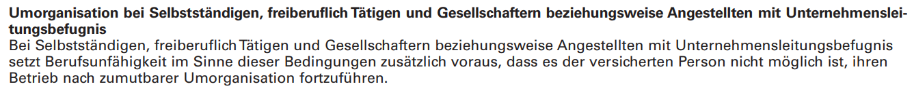
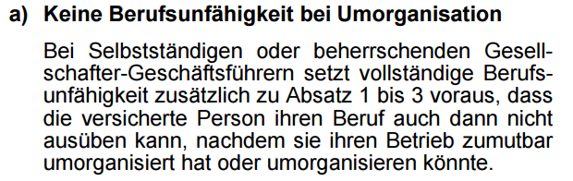
Umorganisation ist nicht gleich Umorganisation…
Worauf kommt es an?

Slide 9
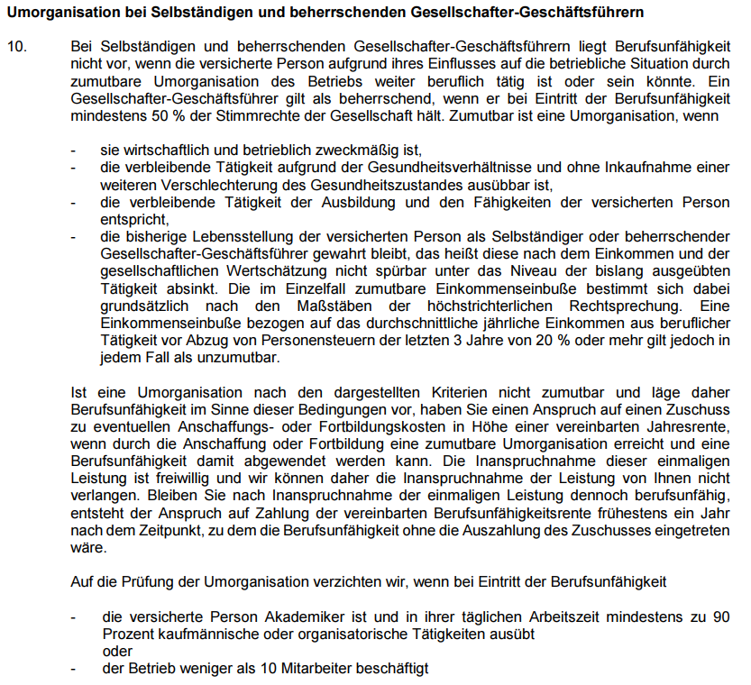
Umorganisation ist nicht gleich Umorganisation…
Worauf kommt es an?

Slide 10
Umorganisation ist nicht gleich Umorganisation…
Worauf kommt es an?

Slide 11
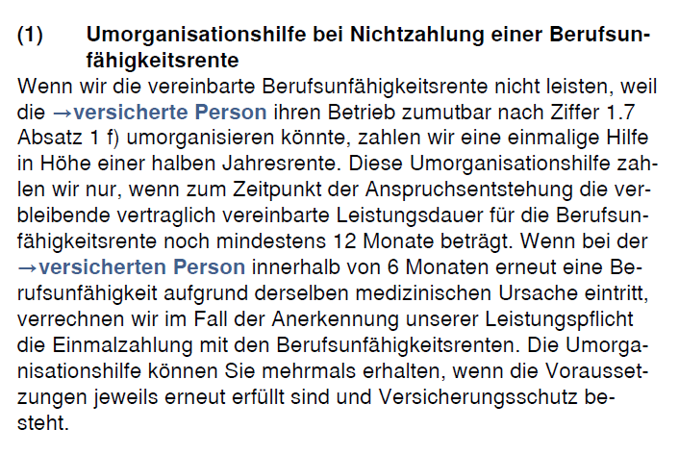
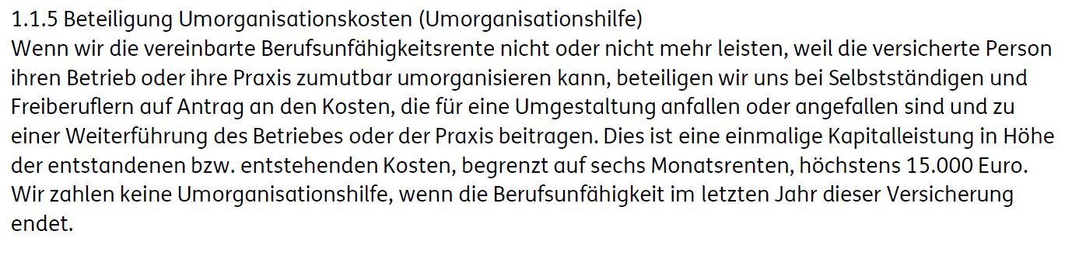
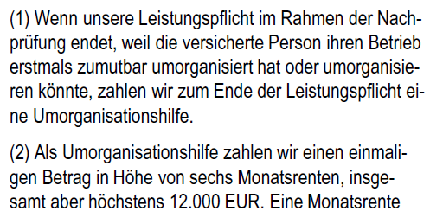
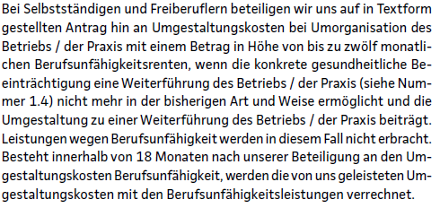
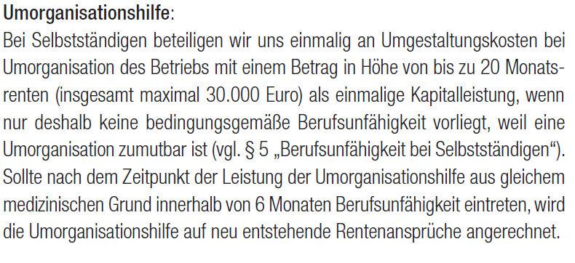
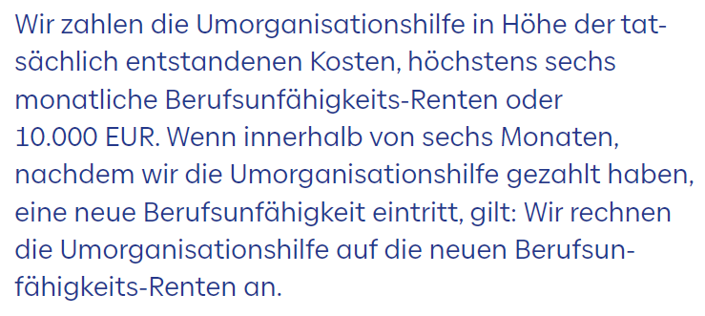
Und Unterstützung bei Umorganisation…
Worauf kommt es an?

Slide 12
Worauf müssen wir bei Selbständigen achten?

Slide 13
Der Selbständige bekommt von keinem was…
Was ist bei Selbständigen wichtig?
Wir müssen von Krankschreibung über Berufsunfähigkeit und Altersvorsorge bis hin zum Tod alles absichern → Der Vorteil: Alles exakt so, wie der Kunde es will!
Der Selbständige kann Unternehmensrisiken einschätzen. Mit unserer Unterstützung kann er auch für sich abwägen, was er in Sicherheit und was in sein Unternehmen investieren will.
Wenn der Kunde schon ein Krankentagegeld hat, darf die Berufsunfähigkeits-Versicherung kein AU-Klausel haben!
Und das KTG und die BUV müssen zwingend in gleicher Höhe sein. Oder die BU-Rente ist höher. Das geht auch.

Slide 14

Und was sind die Ausgaben?

Slide 15
Der Bedarf sind Ausgaben…
Wie ermittle ich den Bedarf?
Netto-Einkommen
3750
Die gesamten Einnahmen
(inkl. Karrieresprüngen/Lohnsteigerungen)
3000
Ausgaben in Bezug auf die Kinder
2250
Rentenlücke!?!
Lebensqualität: Ausgaben für
Essen, Mobilität, Freizeit und Zukunftssicherung
1500
365 Tage Urlaub pro Jahr
(Reisen, Enkelkinder, Luxus,...)
750
Immobilienfinanzierung (oder Miete?)
0 Euro
!
Jetzt
Kinder verdienen eigenes Geld
Immobilie abbezahlt
Renten-eintritt
usw.

Slide 16

Herzlichen Dank!
Wenn ihr Fragen habt oder euch was aufgefallen ist, dann schreibt mir!
Philip Wenzel| p.wenzel@fondsfinanz.de

